Slide 1
ESTADOS UNIDOS.-LA VUELTA AL MUNDO EN 885 JARDINES.-FAIRCHILD TROPICAL BOTANIC GARDENS.-ÁRBOLES SUBTROPICALES
Selección de textos y fotografías por
JOSE ELIAS BONELLS

Slide 2
FAIRCHILD TROPICAL BOTANIC GARDENS
Fairchild Tropical Botanic Gardens es un jardín botánico de 33 has. Con extensas colecciones de plantas tropicales raras palmeras ,cycas, arboles ornamentales que se encuentra en Coral Gables.Florida.-EE.UU.
El jardín fue fundado en 1938 por David Fairchild uno de los grandes exploradores y recolectores de plantas y Robert H. Montgomery, un contable, abogado, y hombre de negocios con una pasión por coleccionar plantas.

Slide 3
Con la dirección del Dr.Fairchild,Montgo-mery hizo realidad su sueño de crear un jardín botánico en Miami.
Compro el sitio, lo denomino Fairchild en recuerdo a su amigo y lo traspaso mas adelante al condado de Miami-Dade.
El jardín fue diseñado por el arquitecto paisajista Guillermo Lyman Phillips uno de los diseñadores mas importantes del paisajismo en la Florida del Sur durante la década de los 30.

Slide 4
Durante los primeros quince años se construyeron los edificios mas importantes, el Palmetum Montgomery,el Bailey Palm Glade,la Alameda y sus alrededores, la pérgola de las parras, el Anfiteatro ,la biblioteca y museo Montgomery,14 lagos, los aterrazamientos,los sistemas de irrigación, el jardín de los musgos y el auditorio jardín de la casa de Neil Montgomery.
Los últimos edificios han sido el Laboratorio, el edificio Corbin de la enseñanza botánica el de la Ciencia botánica.

Slide 5
Fairchild es un centro de investigación de primer orden, en horticultura y en conservación de especies de Palmáceas.
Anualmente se celebra el Festival Internacional del Mango.
La tarifa de entrada al jardín es una de las mas caras del estado de Florida $20 en el año 2006.

Slide 6
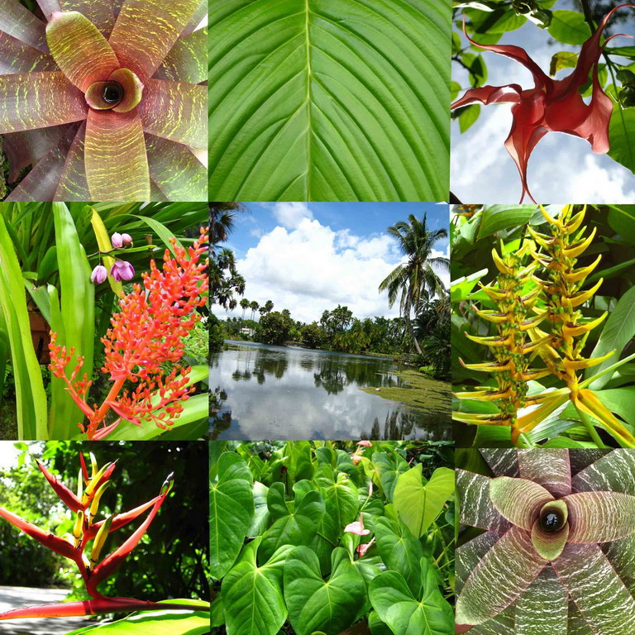
Notes:
Fairchild Tropical Gardens

Slide 7
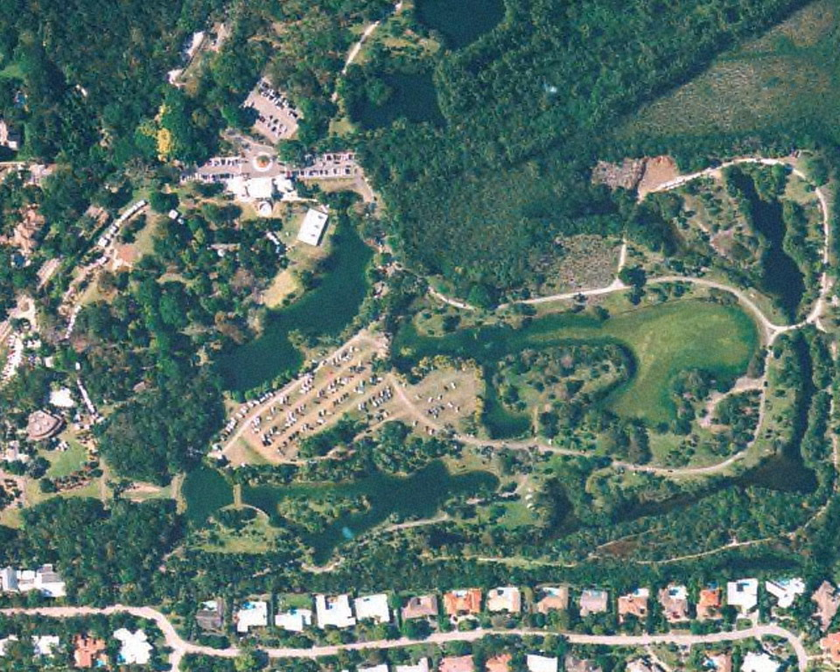
Notes:
Fairchild.-Vista aérea

Slide 8
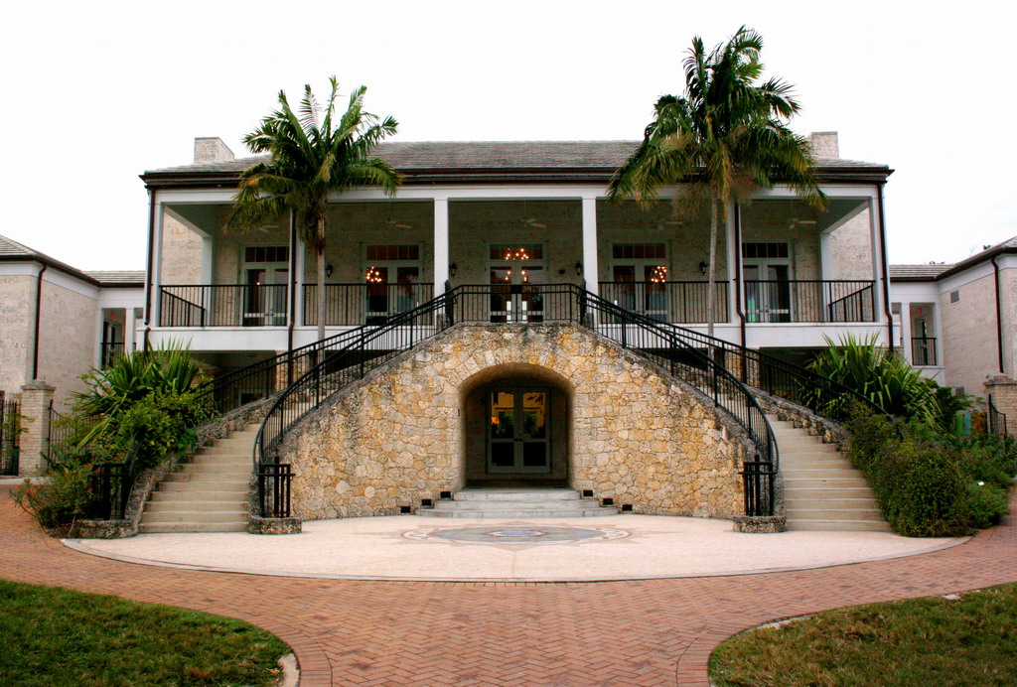
Notes:
Fairchild.-Visitors center

Slide 9
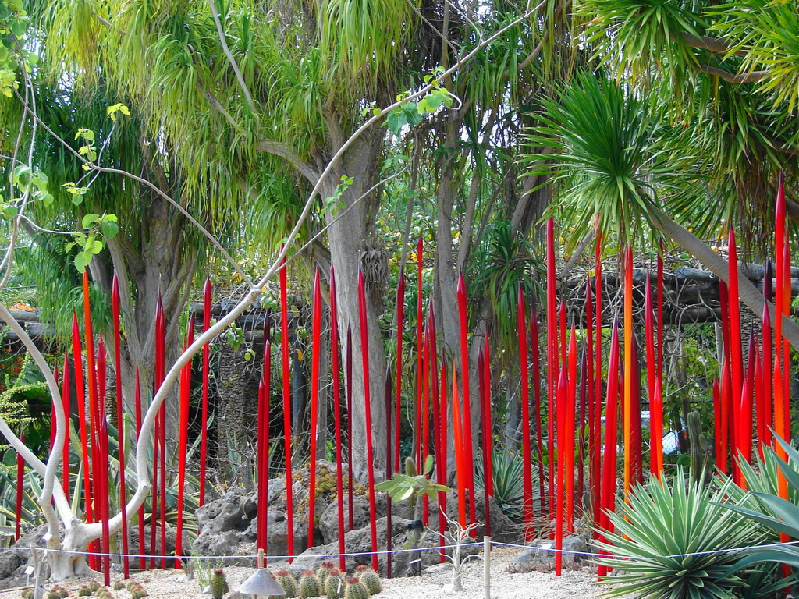
Notes:
Chihuli en Fairchild

Slide 10
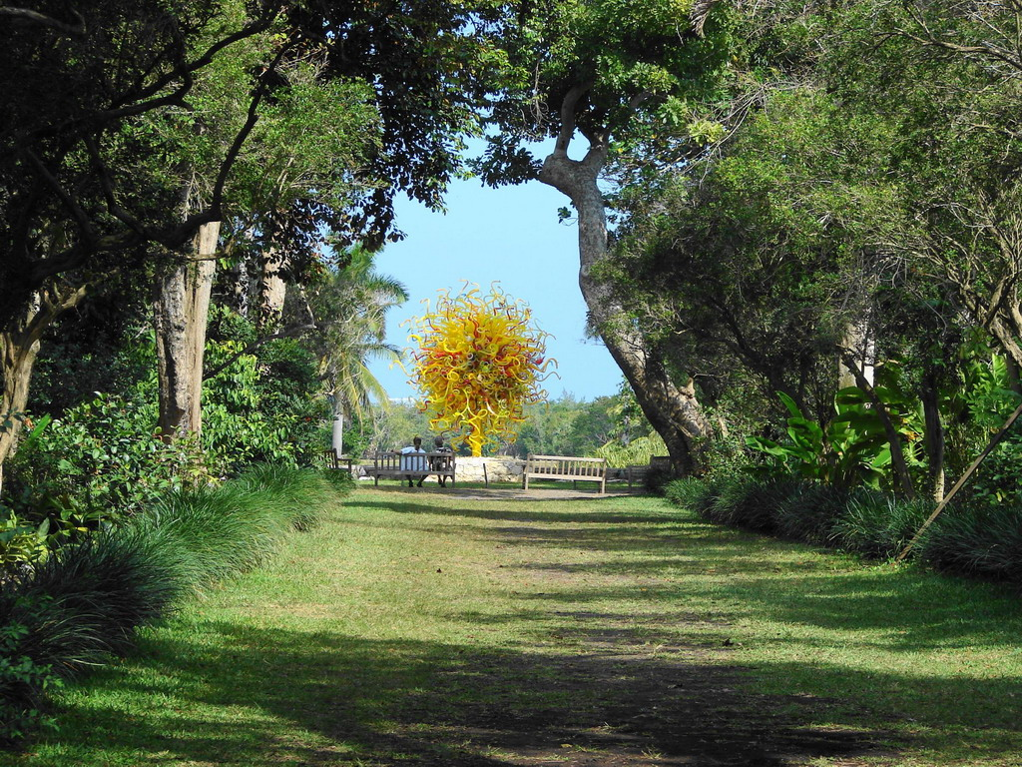
Notes:
Chihuli en Fairchild

Slide 11
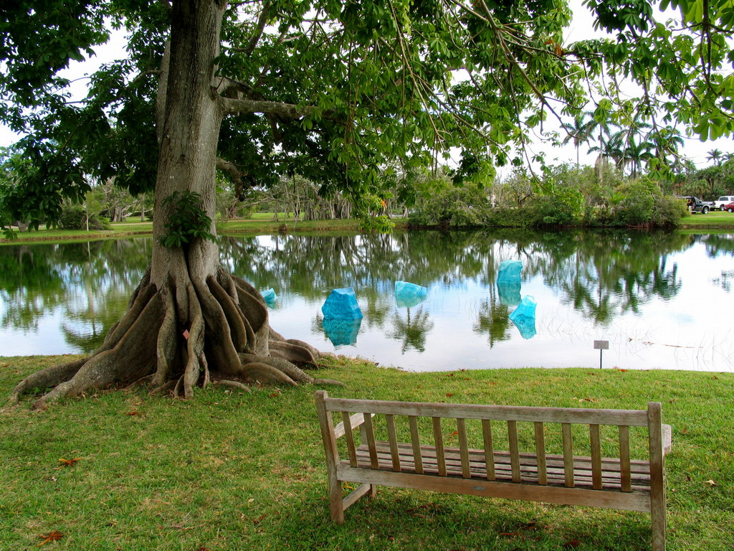
Notes:
Chihuli en Fairchild

Slide 12
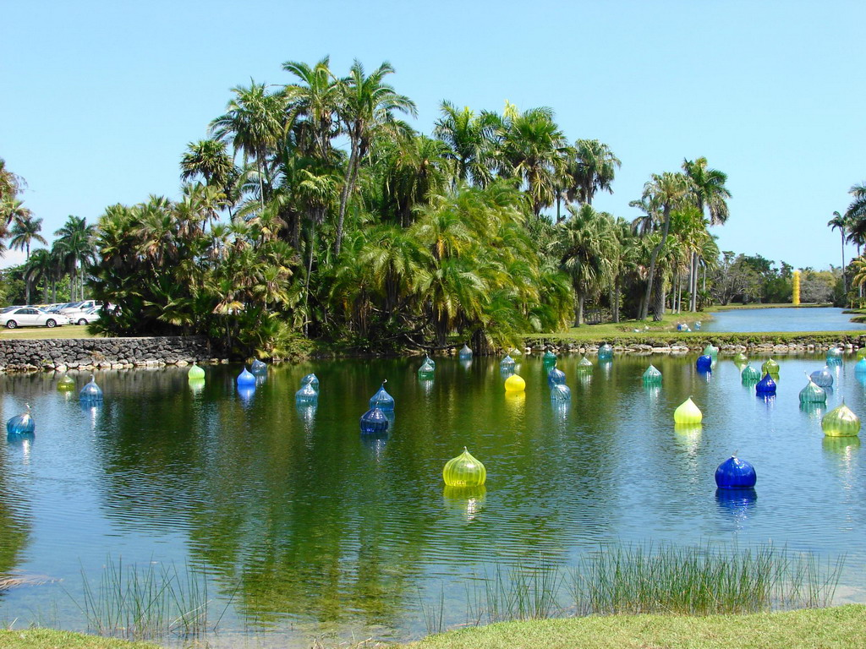
Notes:
Chihuli en Fairchild

Slide 13
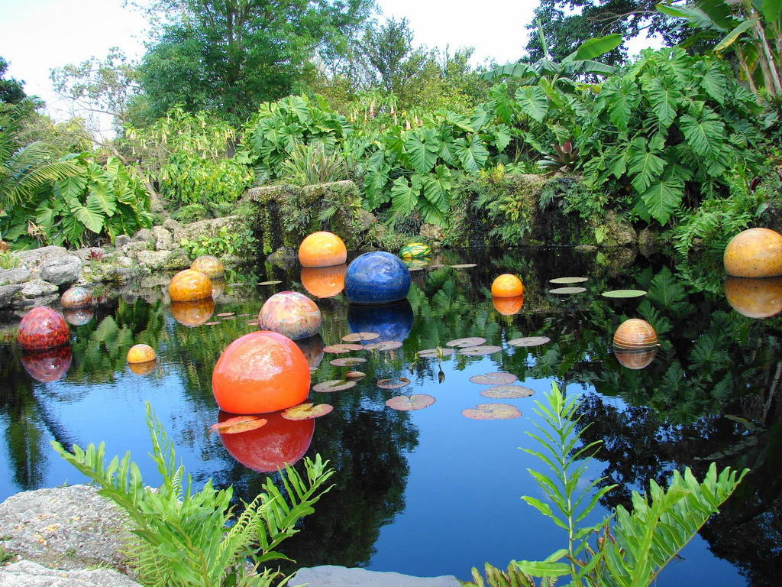
Notes:
Chihuli en Fairchild

Slide 14
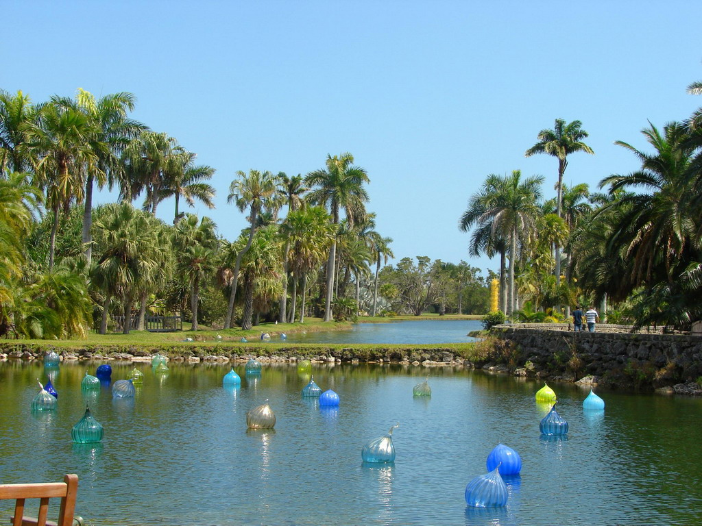
Notes:
Fairchild.-Chihuli

Slide 15
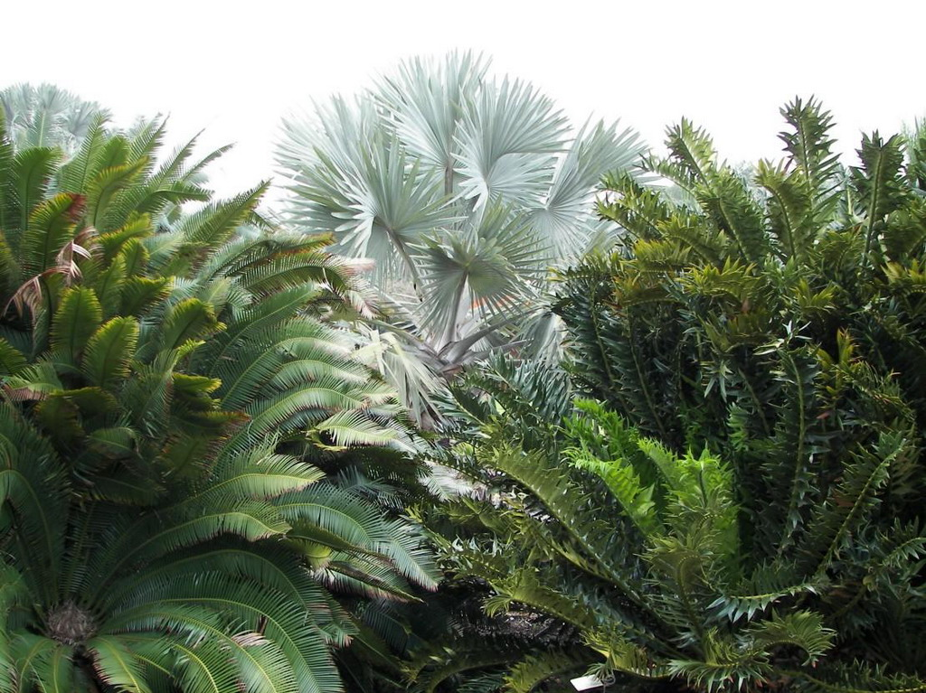
Notes:
Fairchild

Slide 16
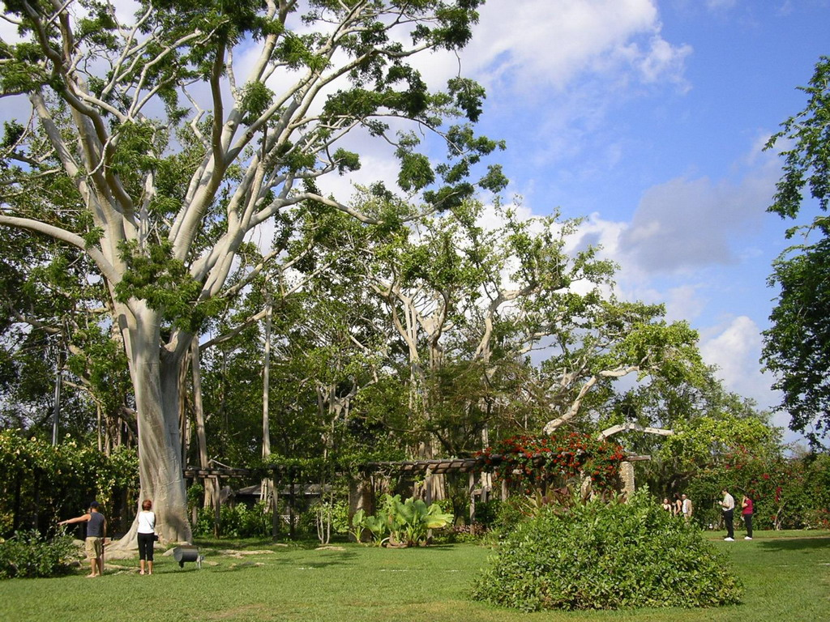
Notes:
Fairchild

Slide 17
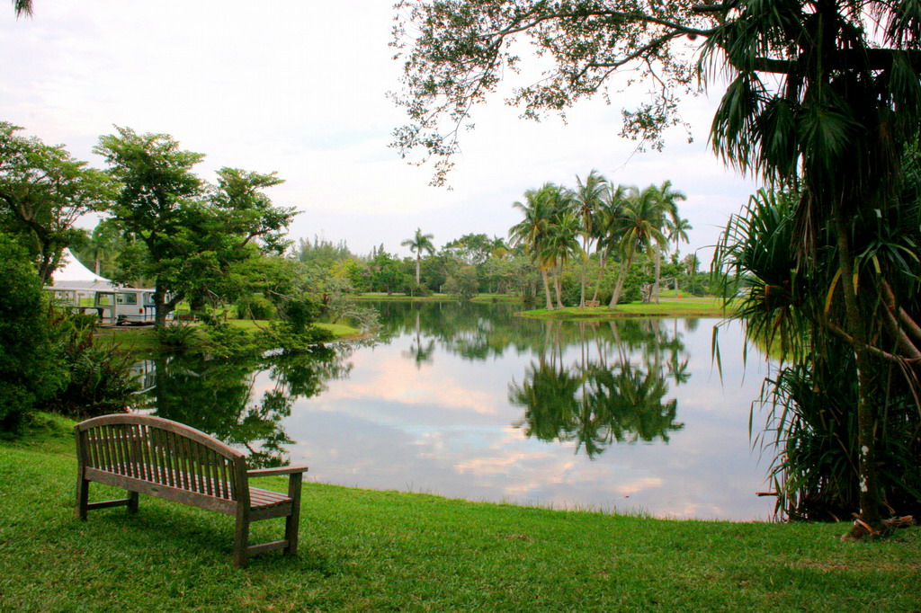
Notes:
Fairchild

Slide 18
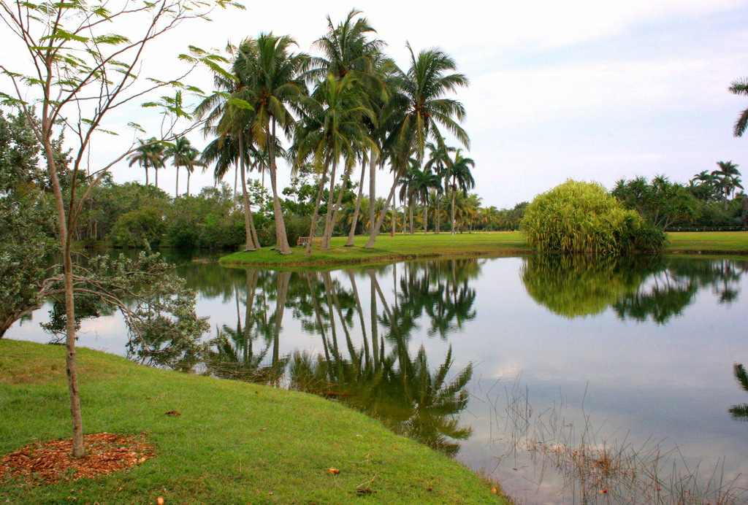
Notes:
Fairchild

Slide 19
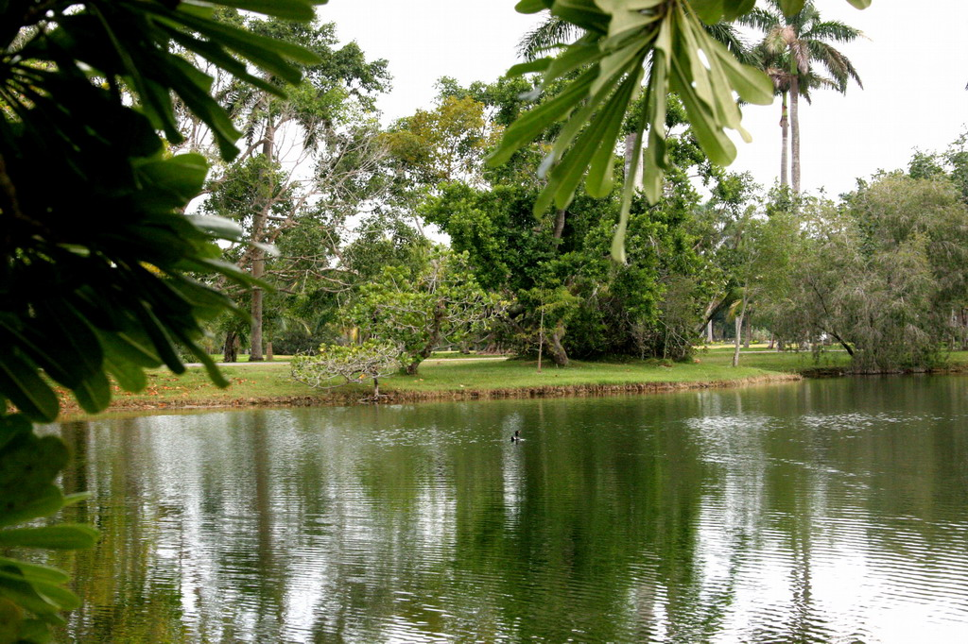
Notes:
Fairchild

Slide 20
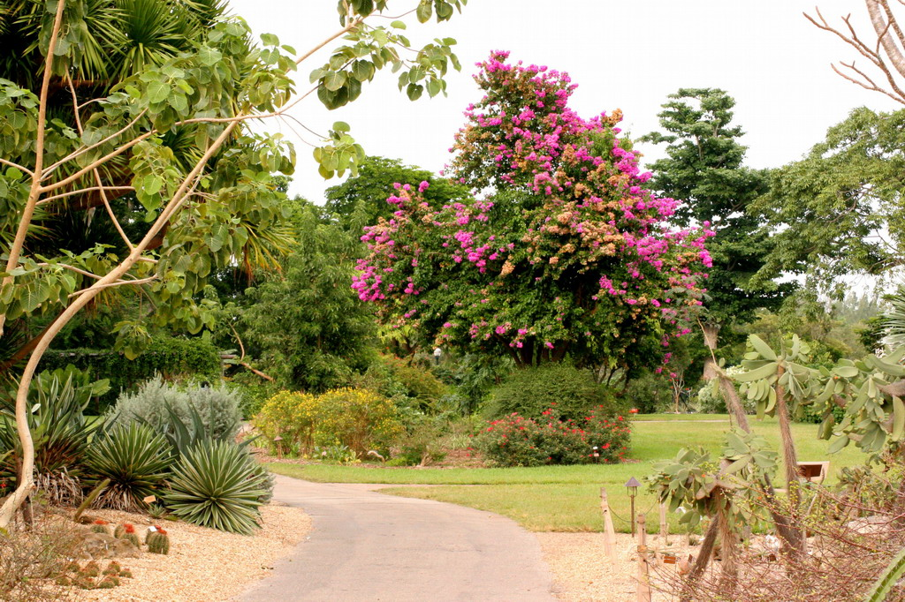
Notes:
Fairchild

Slide 21
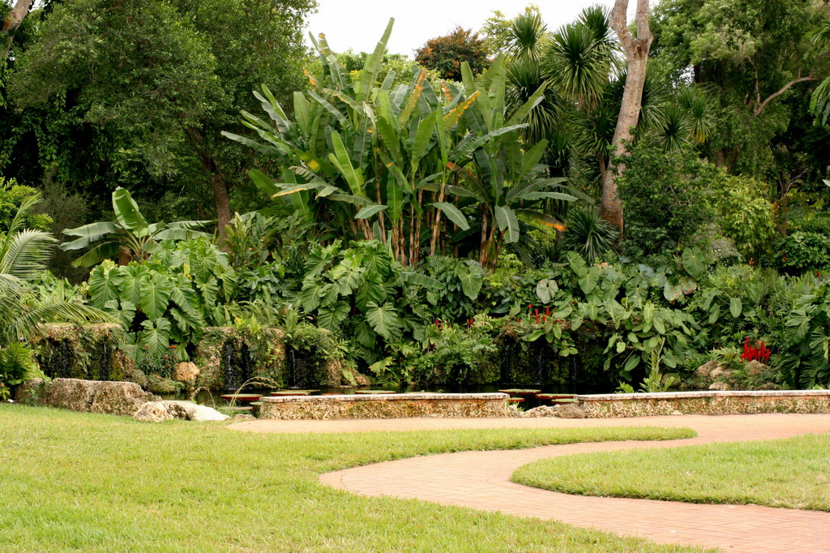
Notes:
Fairchild

Slide 22
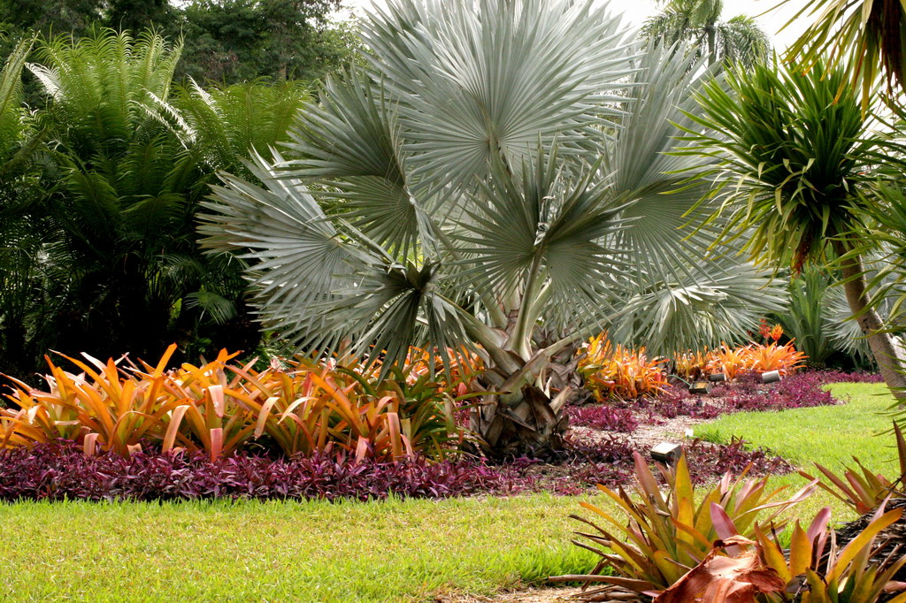
Notes:
Fairchild.-Bismarkia nobilis

Slide 23
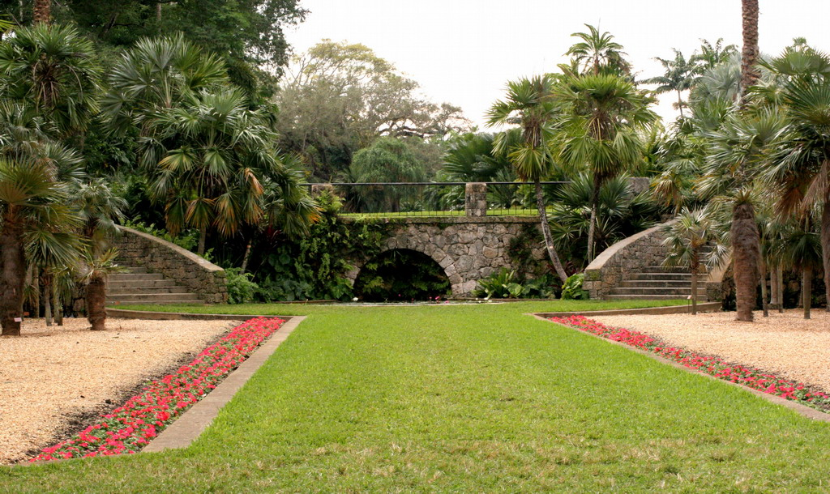
Notes:
Fairchild

Slide 24
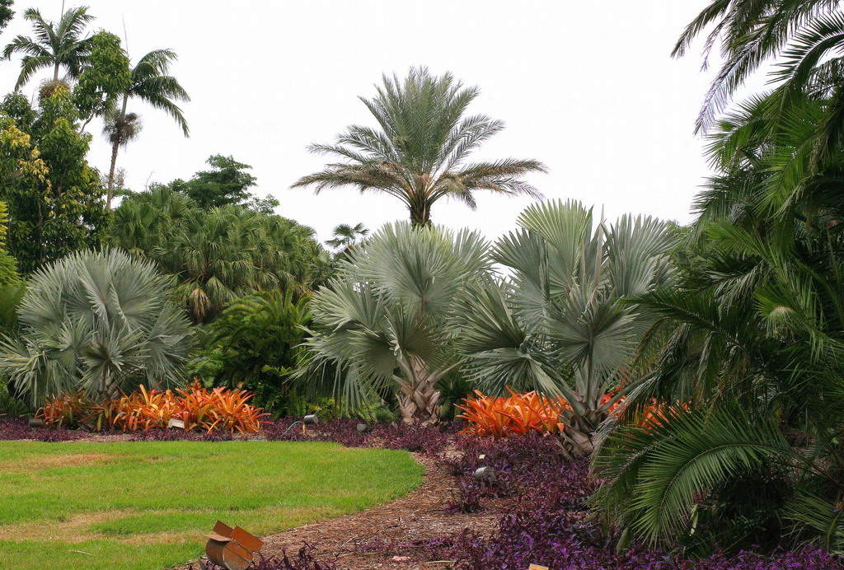
Notes:
Fairchold.-Bismarkia nobilis

Slide 25
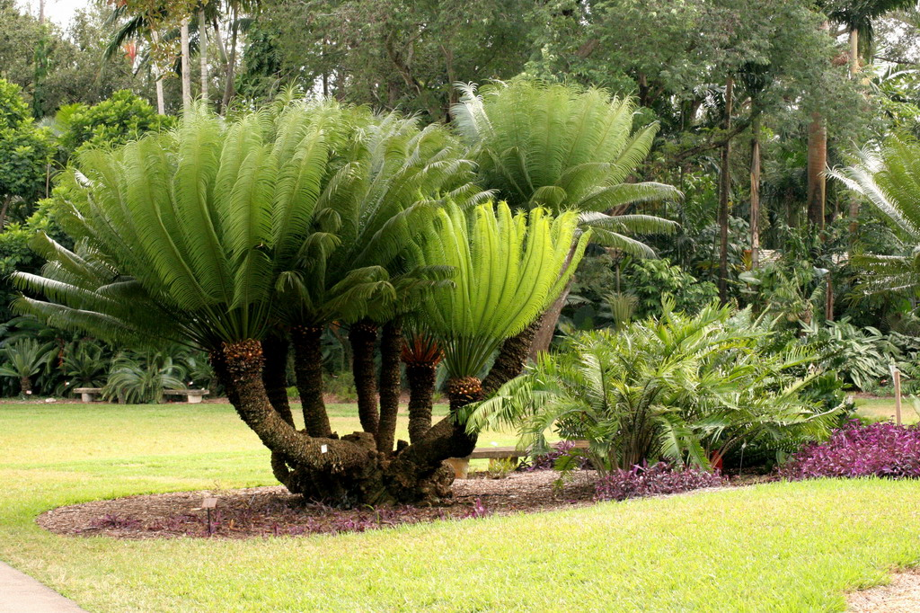
Notes:
Fairchild.-Cycas circinalis

Slide 26
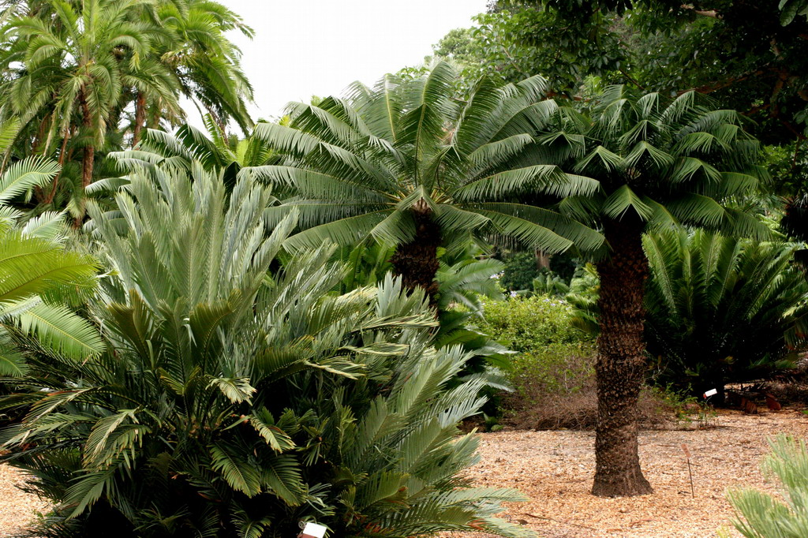
Notes:
Fairchild.-Cycas

Slide 27
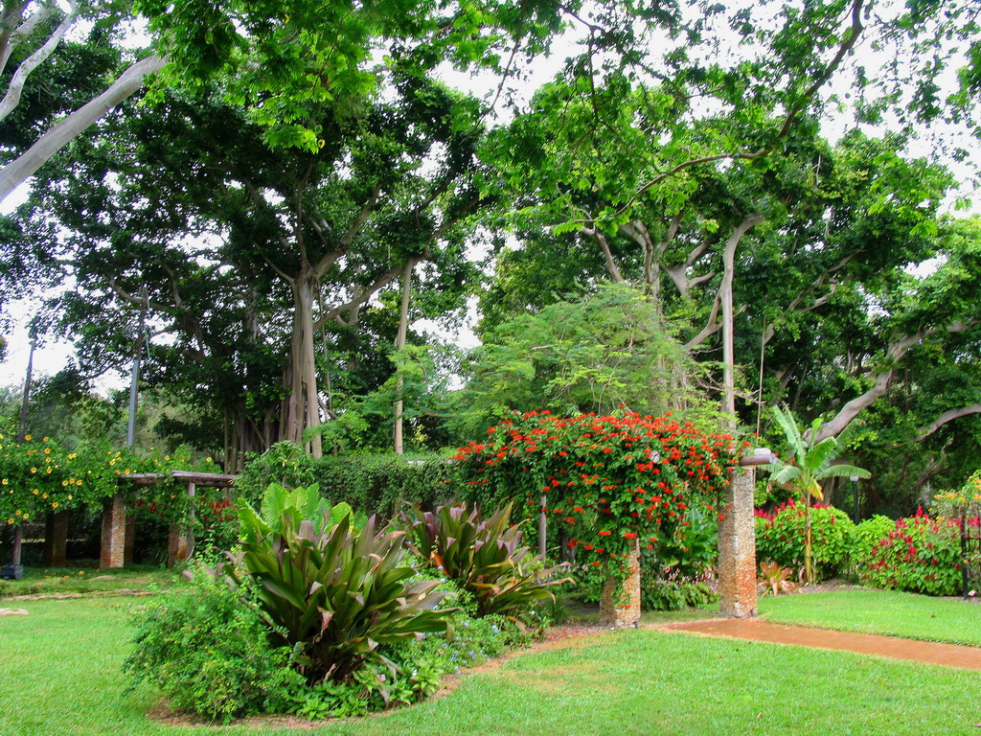
Notes:
Fairchild

Slide 28
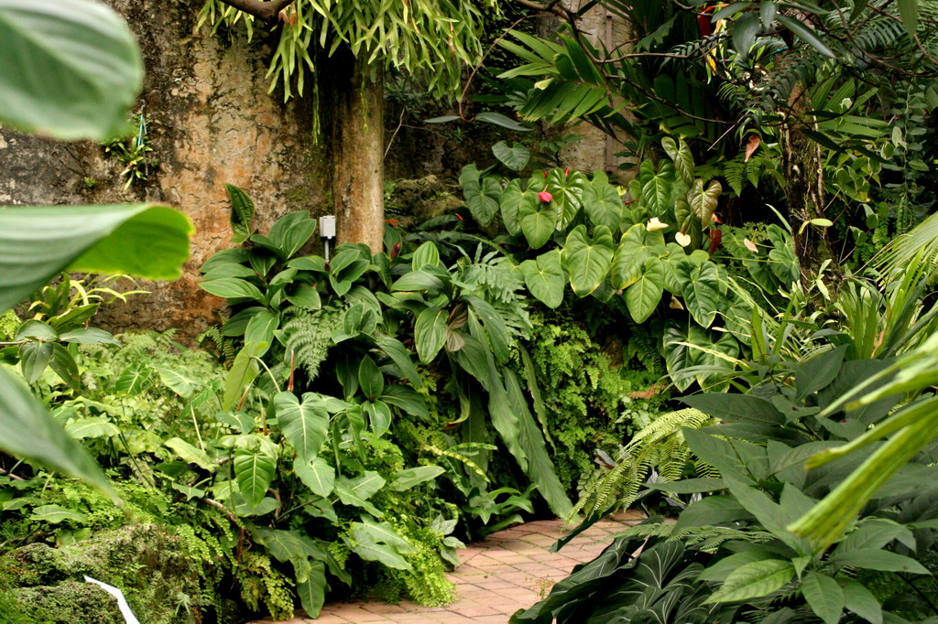
Notes:
Fairchild

Slide 29
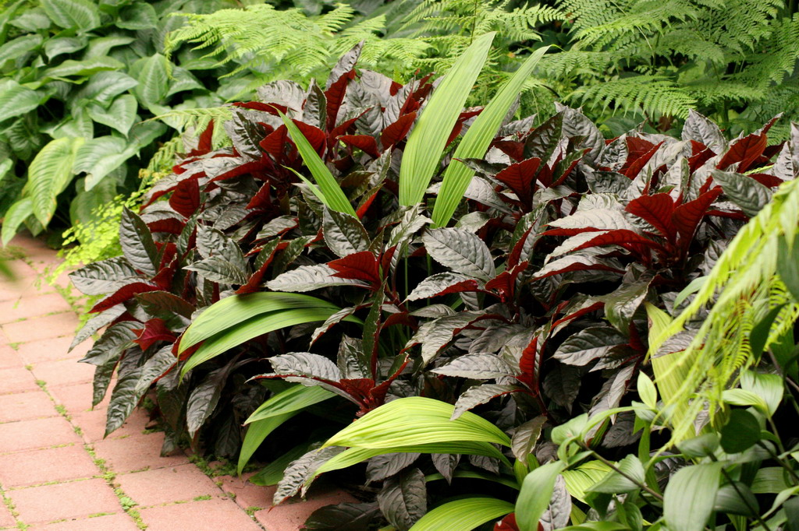
Notes:
Fairchild

Slide 30
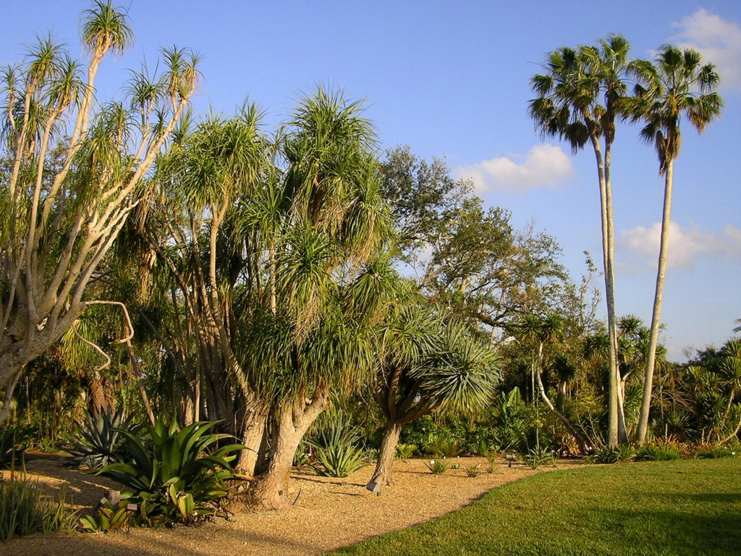
Notes:
Fairchild.-Beaucarnea recurvata

Slide 31
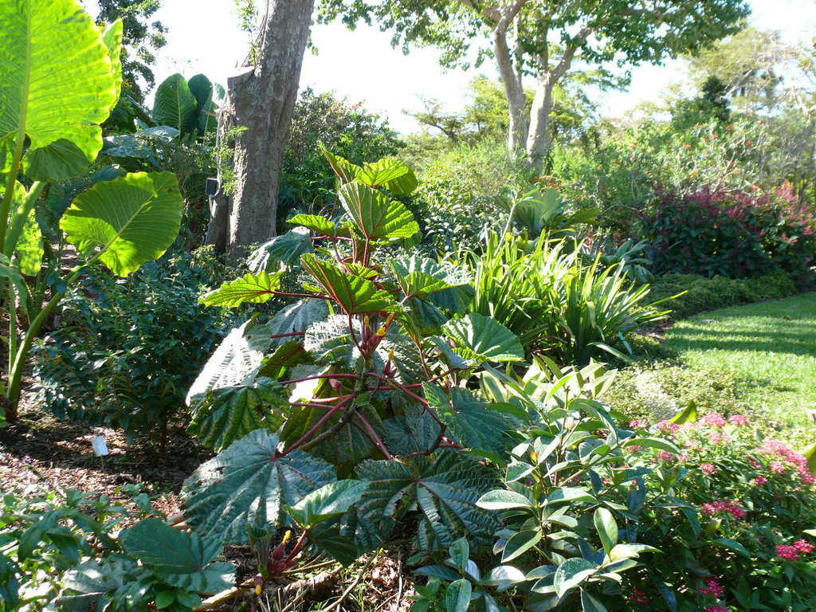
Notes:
Fairchild

Slide 32
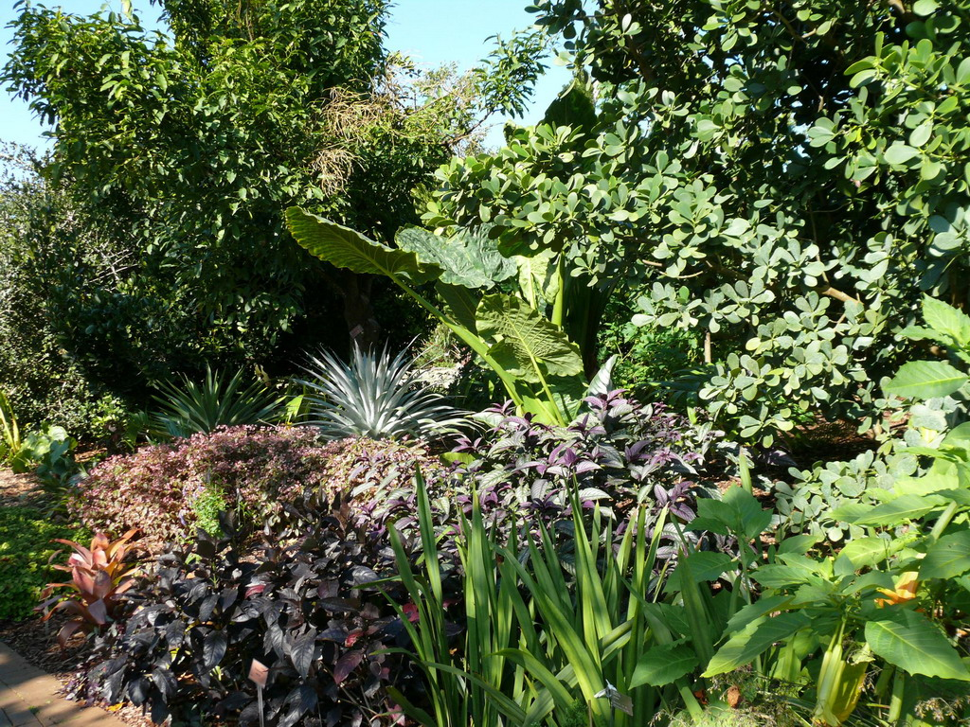
Notes:
Fairchild

Slide 33
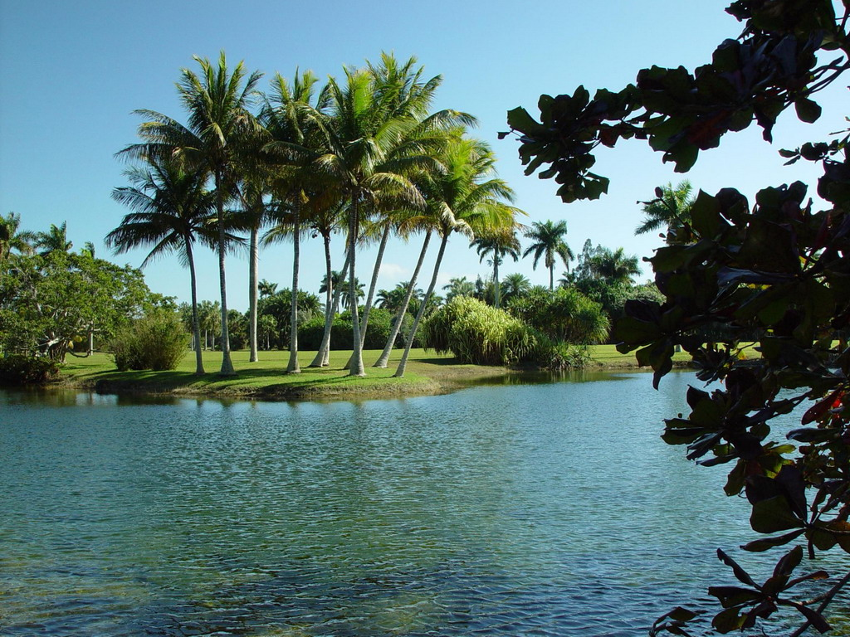
Notes:
Fairchild.-Cocos nucifera

Slide 34
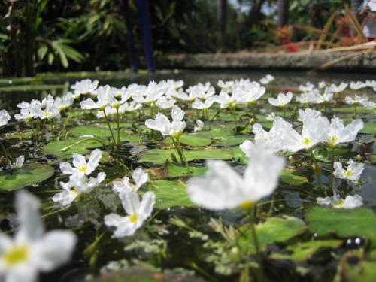
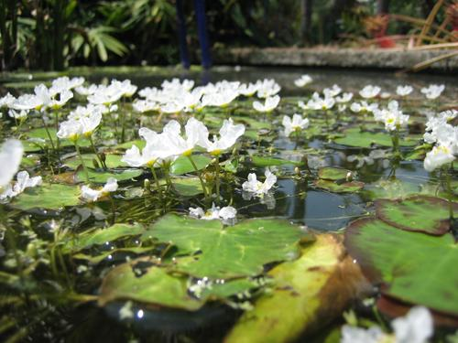
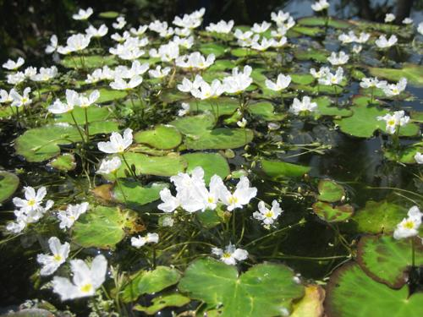
Notes:
Fairchild

Slide 35
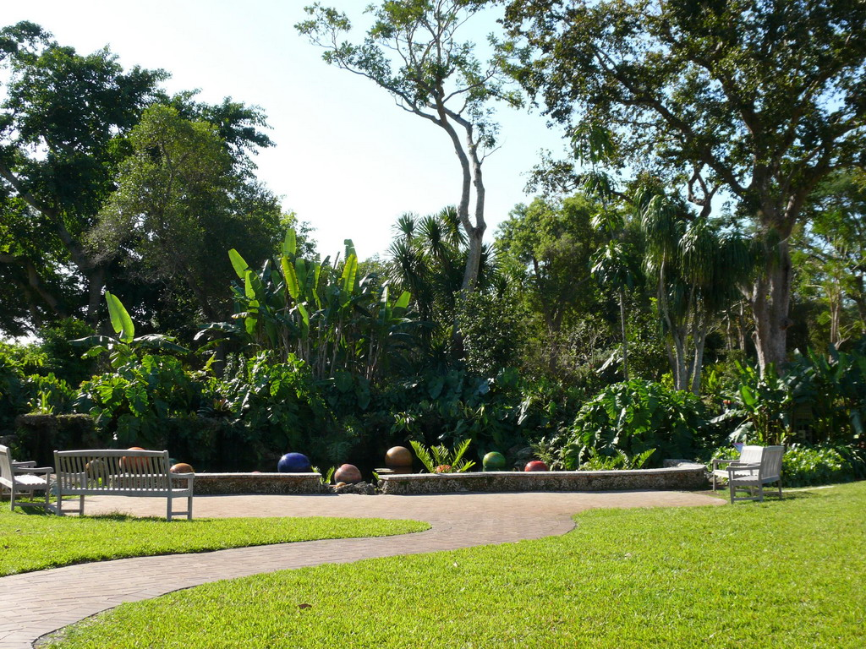
Notes:
Fairchild

Slide 36
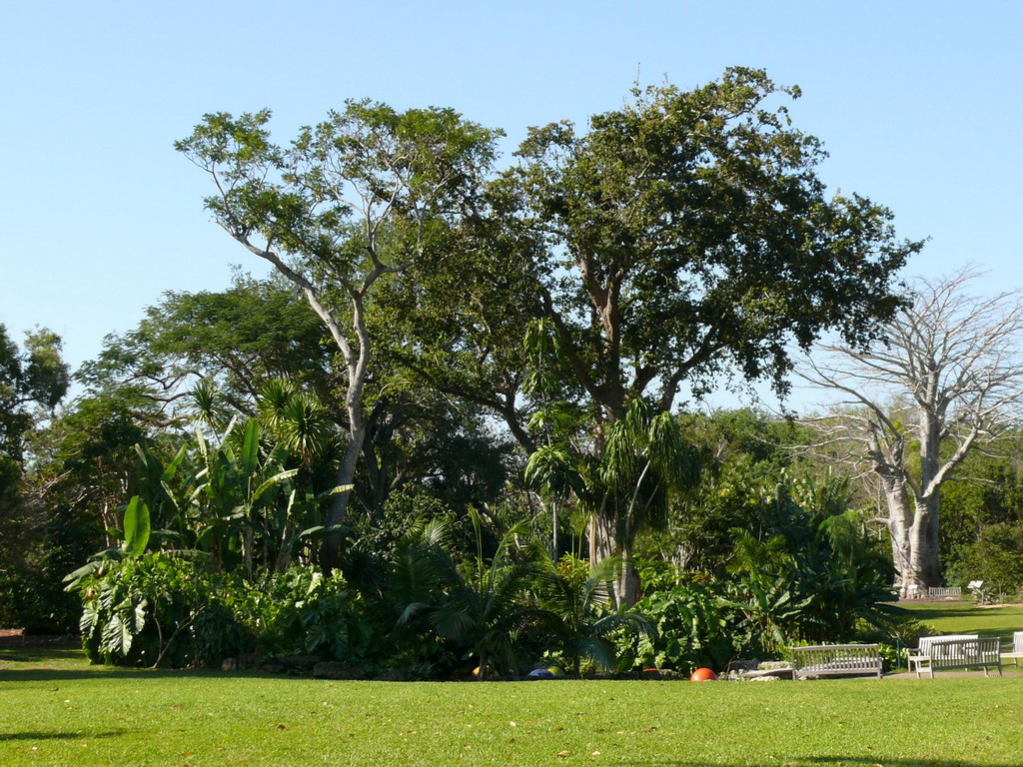
Notes:
Fairchild

Slide 37
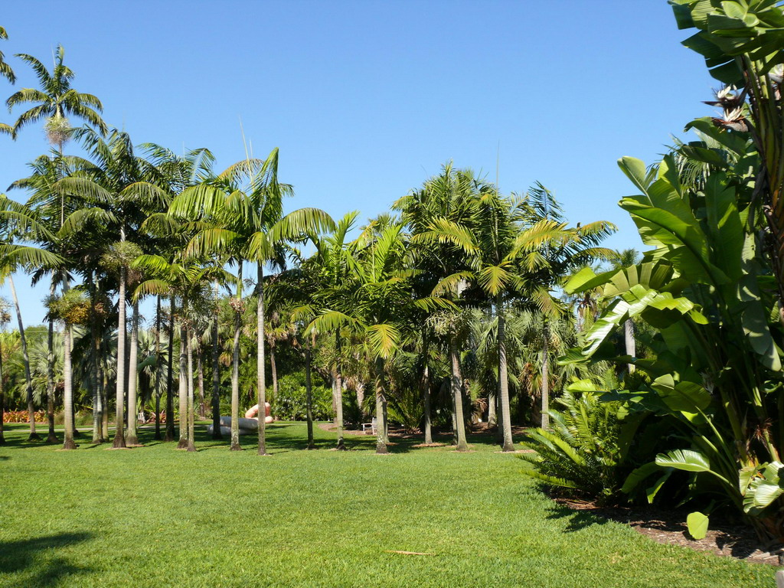
Notes:
Fairchild

Slide 38
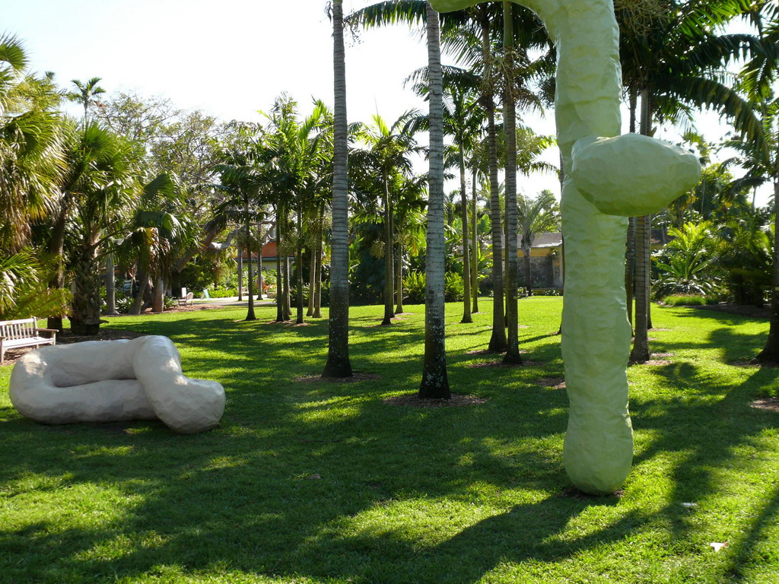
Notes:
Fairchild

Slide 39
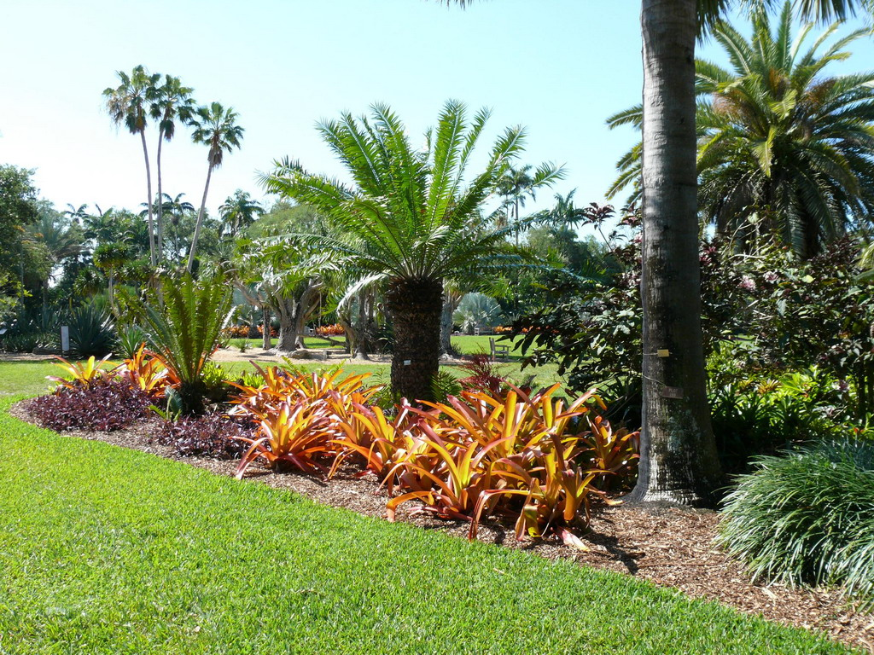
Notes:
Fairchild

Slide 40
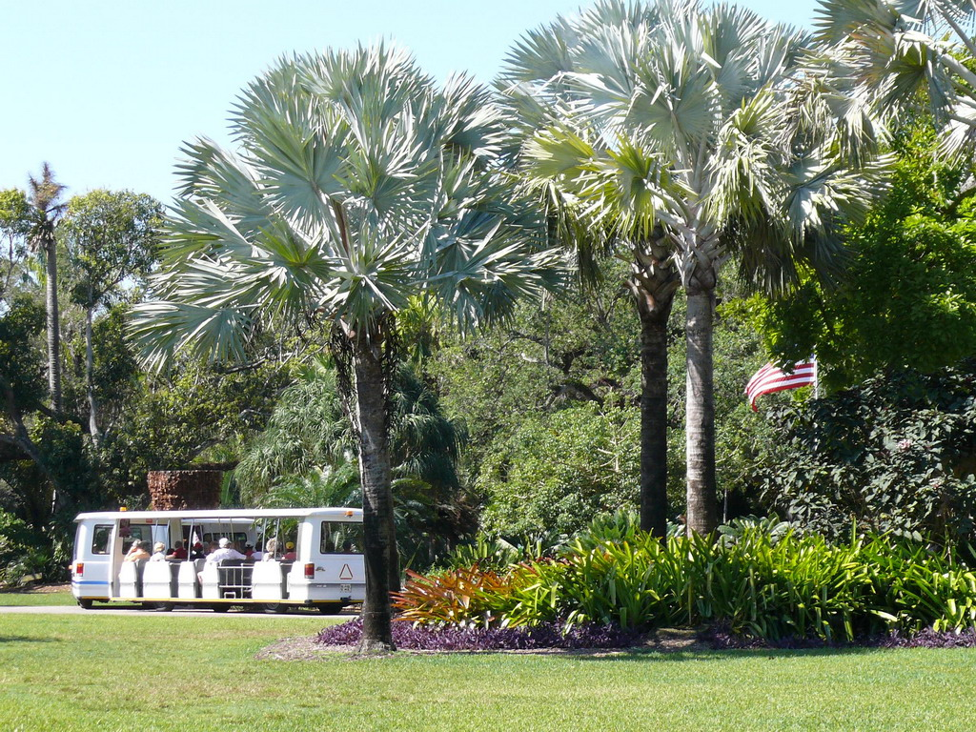
Notes:
Fairchild

Slide 41
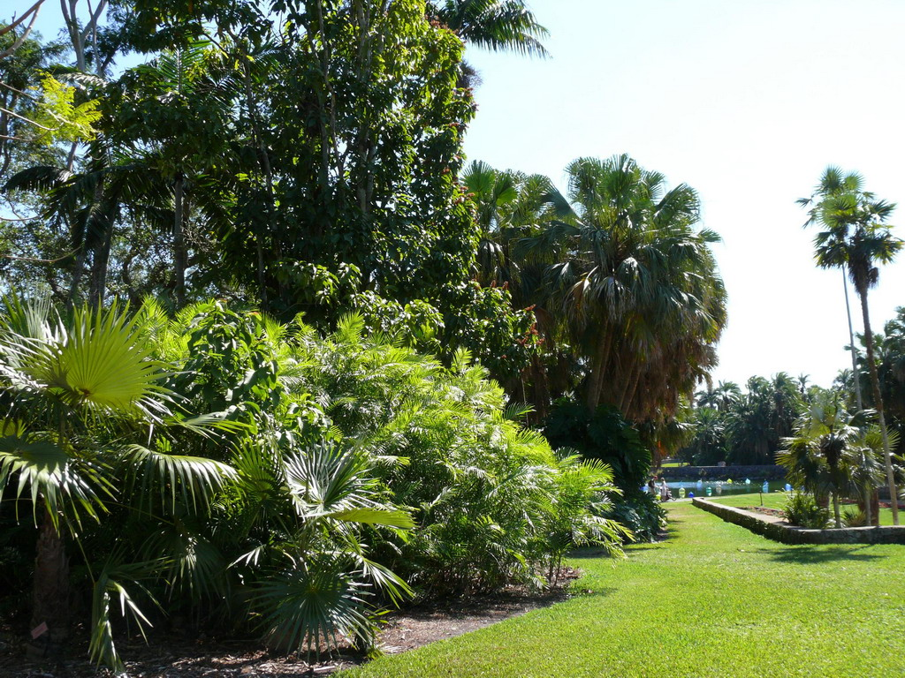
Notes:
Fairchild

Slide 42
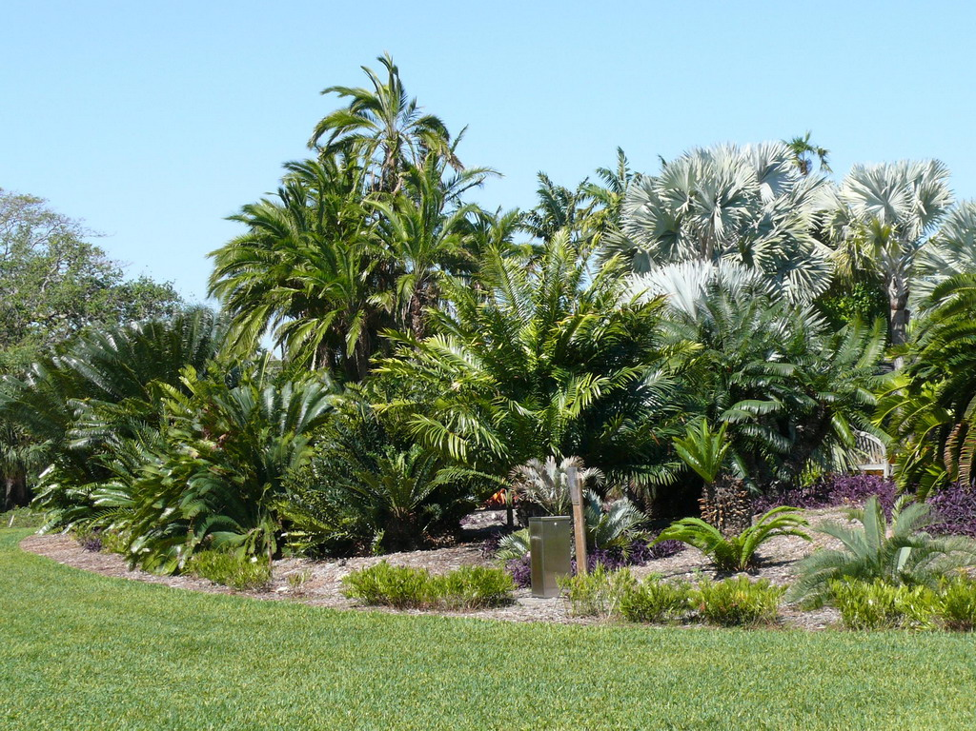
Notes:
Fairchild

Slide 43
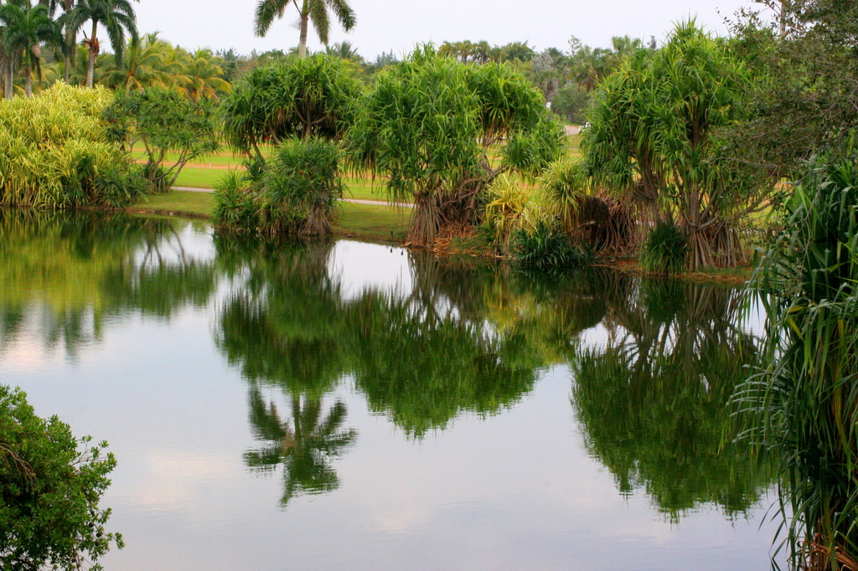
Notes:
Fairchild.-Pandanus utilis

Slide 44
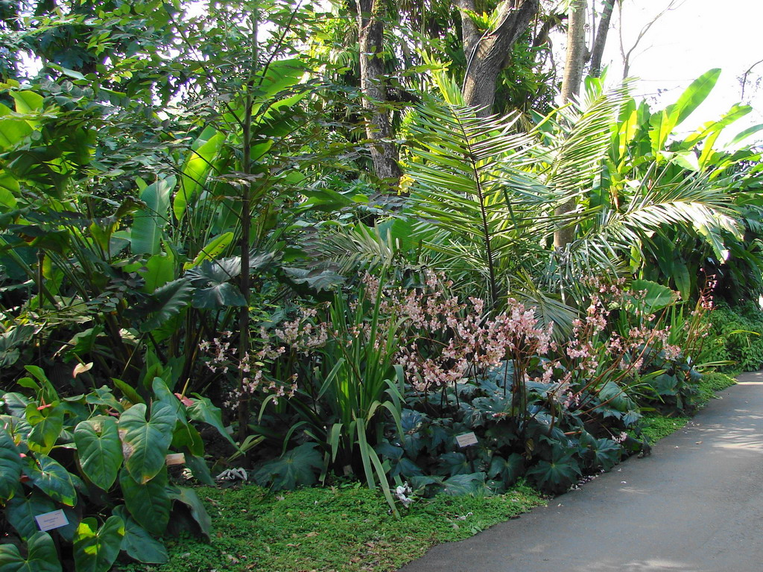
Notes:
Fairchild

Slide 45
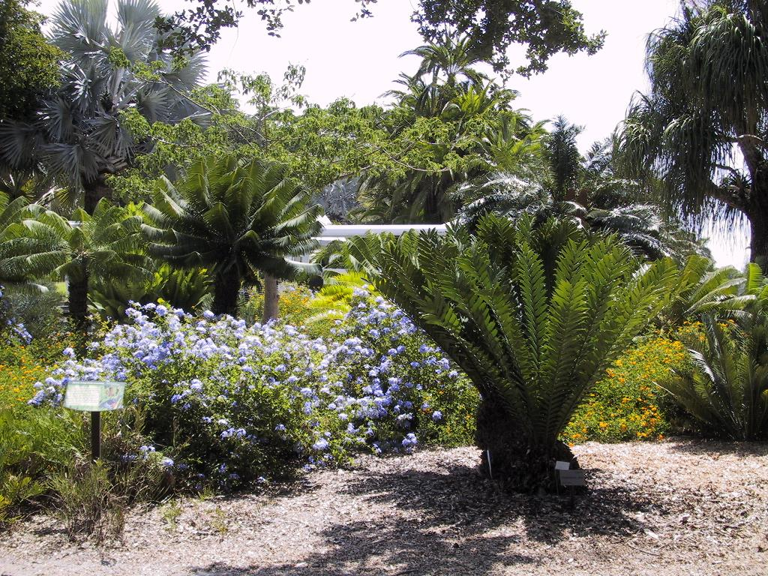
Notes:
Fairchild

Slide 46
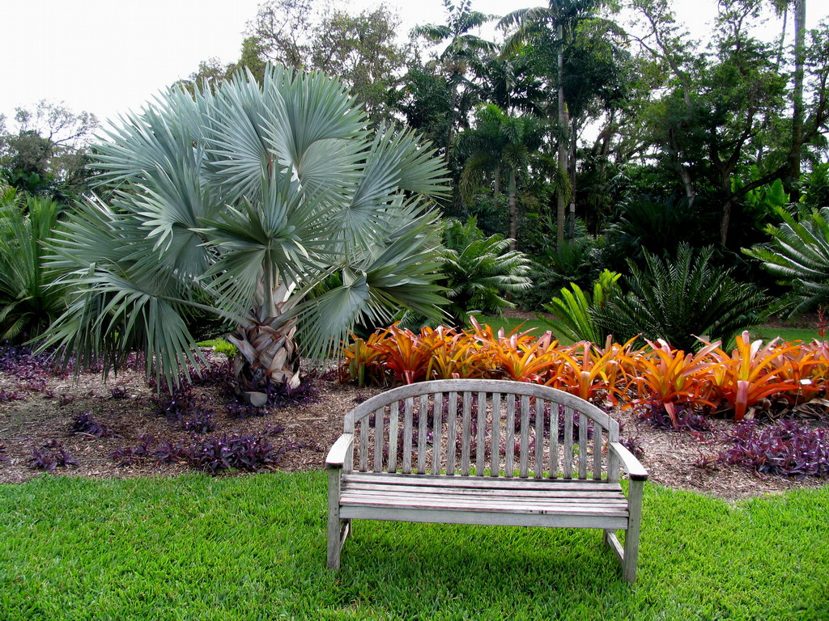
Notes:
Fairchild

Slide 47
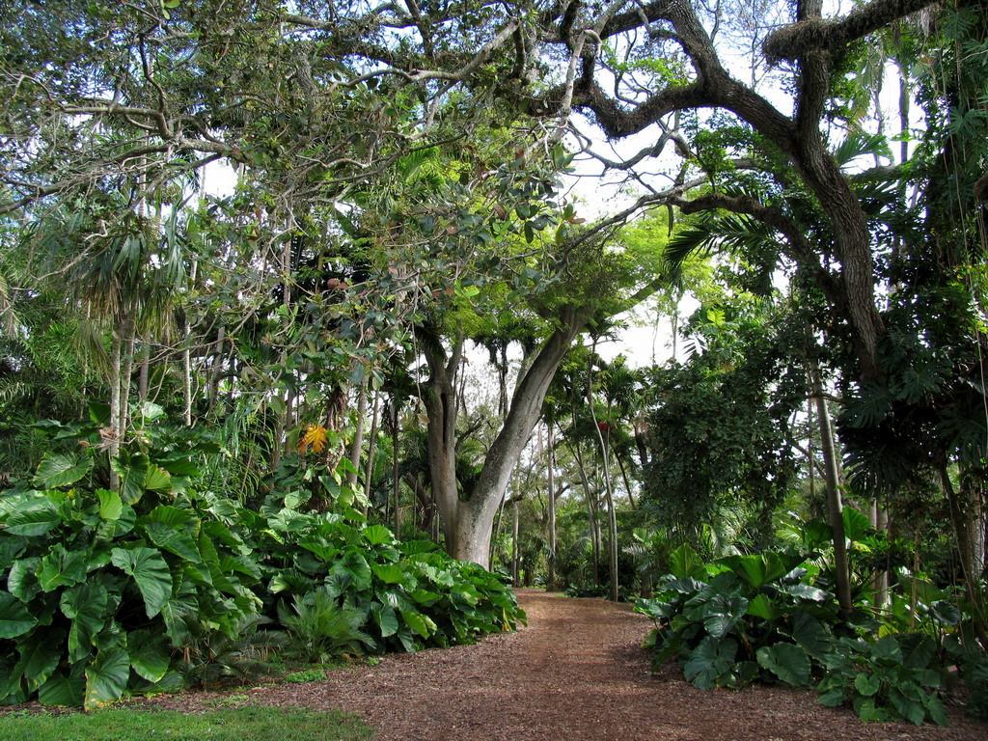
Notes:
Fairchild

Slide 48
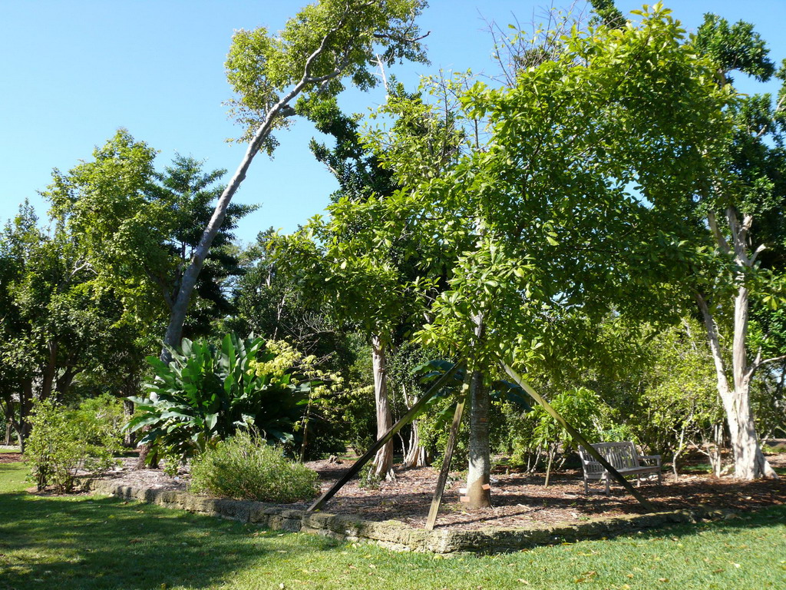
Notes:
Fairchild

Slide 49
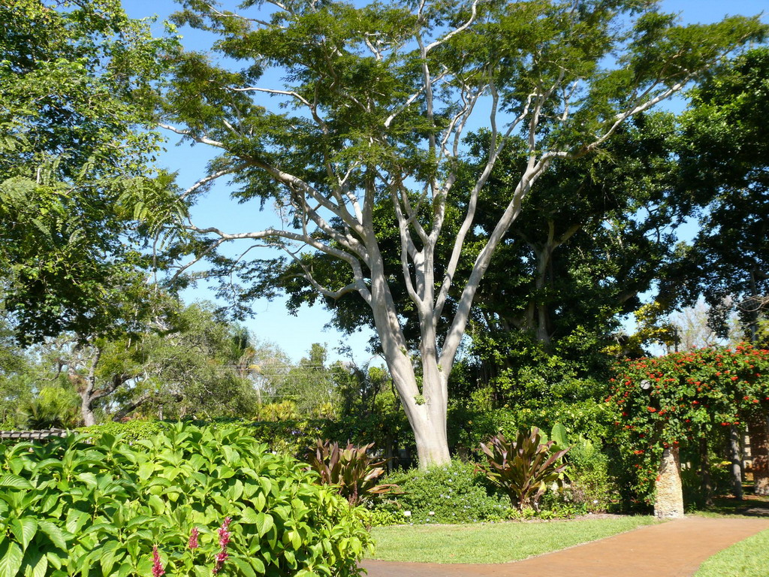
Notes:
Fairchild

Slide 50
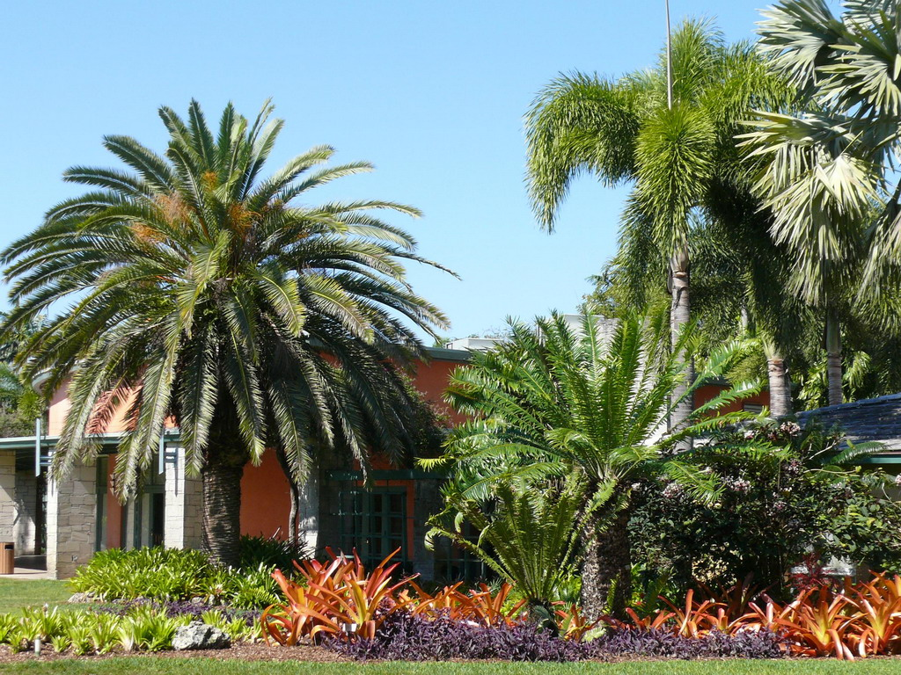
Notes:
Fairchild

Slide 51
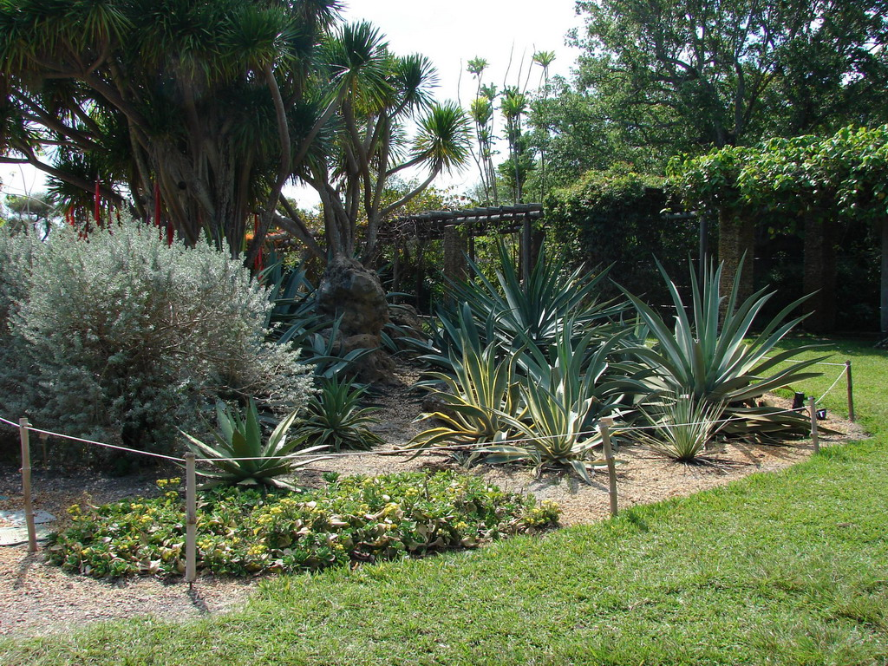
Notes:
Fairchild

Slide 52
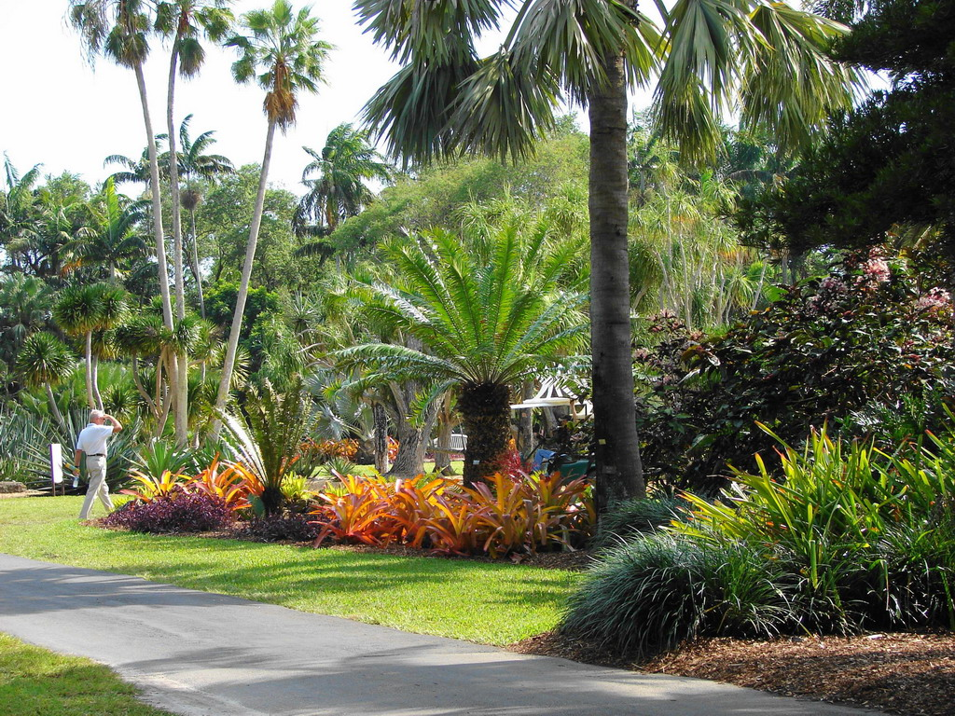
Notes:
Fairchild

Slide 53
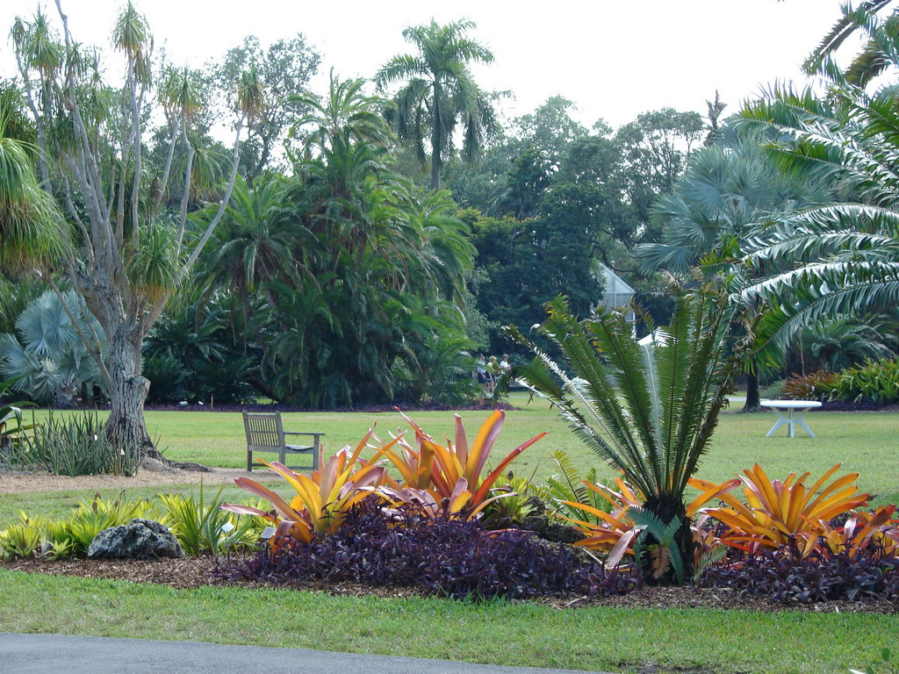
Notes:
Fairchild

Slide 54

Notes:
Fairchild.-Bromelias

Slide 55

Notes:
Fairchild

Slide 56

Notes:
Fairchild

Slide 57

Notes:
Fairchild.-Cocos nucifera

Slide 58

Notes:
Fairchild

Slide 59

Notes:
Fairchild

Slide 60

Notes:
Fairchild

Slide 61

Notes:
Fairchild

Slide 62

Notes:
Fairchild

Slide 63

Notes:
Fairchild

Slide 64

Notes:
Fairchild

Slide 65

Notes:
Fairchild

Slide 66

Notes:
Fairchild

Slide 67

Notes:
Fairchild

Slide 68

Notes:
Fairchild

Slide 69

Notes:
Fairchild

Slide 70

Notes:
Fairchild Tropical Garden

Slide 71

Notes:
Fairchild

Slide 72

Notes:
Fairchild

Slide 73

Notes:
Faorchild.-Paurotis wrighti

Slide 74

Notes:
Fairchild

Slide 75

Notes:
Fairchild

Slide 76

Notes:
Fairchild

Slide 77

Notes:
Fairchild

Slide 78

Notes:
Fairchild

Slide 79

Notes:
Fairchild

Slide 80

Notes:
Fairchild

Slide 81

Notes:
Fairchild

Slide 82

Notes:
Fairchild

Slide 83

Notes:
Fairchild

Slide 84

Notes:
Fairchild

Slide 85
Notes:
Fairchild

Slide 86

Notes:
Fairchild

Slide 87

Notes:
Fairchild

Slide 88

Notes:
Fairchild

Slide 89

Notes:
Fairchild

Slide 90

Notes:
Fairchild

Slide 91

Notes:
Fairchild

Slide 92

Notes:
Fairchild.-Arenga engleri

Slide 93

Notes:
Fairchild.-Cococthrinax y Livistonas

Slide 94

Notes:
Fairchild

Slide 95

Notes:
Fairchild.-Sabals

Slide 96

Notes:
Fairchild.-Bromelias

Slide 97
ÁRBOLES SUBTROPICALES
Algunas fotos de árboles subtropicales de California.
Hibiscus tiliaceus sin cultivo en España.
Joshua Tree.-Yucca brevifolia el árbol del Desierto.
Delonix regia de color amarillo

Slide 98

Notes:
Ficus elastica

Slide 99

Notes:
Ficus en Cypress Gardens.-Florida

Slide 100

Notes:
Ficus en Florida

Slide 101

Notes:
Ficus lyrata

Slide 102

Notes:
Ficus microcarpa

Slide 103

Notes:
Hibiscus tiliaceus

Slide 104

Notes:
Hibiscus tiliaceus en Florida

Slide 105

Notes:
Jacaranda en Florida

Slide 106

Notes:
Joshua Tree .-Yucca brevifolia

Slide 107

Notes:
Latania lodighesii

Slide 108

Notes:
Tabebuia chrysophilla en Florida

Slide 109

Notes:
Tibouchina granulosa

Slide 110

Notes:
Yellow Poinciana en Florida

Slide 111

Notes:
Yellow Poinciana en Florida

Slide 112

Notes:
Delonix regia

Slide 113

Notes:
Delonix regia.-Flamboyan

Slide 114

Notes:
Palm Trees en Florida

Slide 115

Notes:
Palm trees

